Slide 1
がんの家族教室
第3回 緩和ｹｱには何が出来るのか？
2015.4.16
愛知県がんセンター中央病院
緩和ケアセンター
下山 理史（医師）
松崎 雅英（薬剤師）

Slide 2
Ⅰ 緩和ケアとは何か？
病を抱える患者さんやそのご家族それぞれの
からだや心などの様々なつらさをやわらげ、
その人らしく過ごせるよう
寄り添うケア

Slide 3
いつ？どこで？誰が？何を？どうする？
いつでも、どんな時期でも
家にいても、病院にいても、施設にいても
患者さんも、ご家族も、友人、同僚も
つらさに焦点を当てて
ひとりひとりを支え、ひとりひとりに寄り添う

Slide 4
自分の存在や意味を
問うような痛み
生活や
仕事に
関わる痛み
こころの痛み
からだの痛み

Slide 5
「がん対策に関する世論調査」 平成27年（2014年）1月 内閣府
対象:全国20歳以上の日本国籍を有する3,000人
緩和ケアを知っている：67.4%
緩和ケアを開始すべき時期
がんと診断されたときから：57.9%
がんが治る見込みがなくなったときから：13.9%
医療用麻薬に対する意識
最後の手段だと思う：32.6％
医療用麻薬使用に対する意識
がんのために痛みが生じ、医療者より医療用麻薬の提案がなされた際には使いたくない：24.6％

Slide 6
Ⅲ 家族も支える緩和ケア
患者さんも大事
家族も、大事
正しい緩和ケアの知識を身に着けよう
情報の偏りをなくそう
家族自身も緩和ケアを受けよう
愚痴の言える場所を作ろう
自分自身も大事にしよう

Slide 7
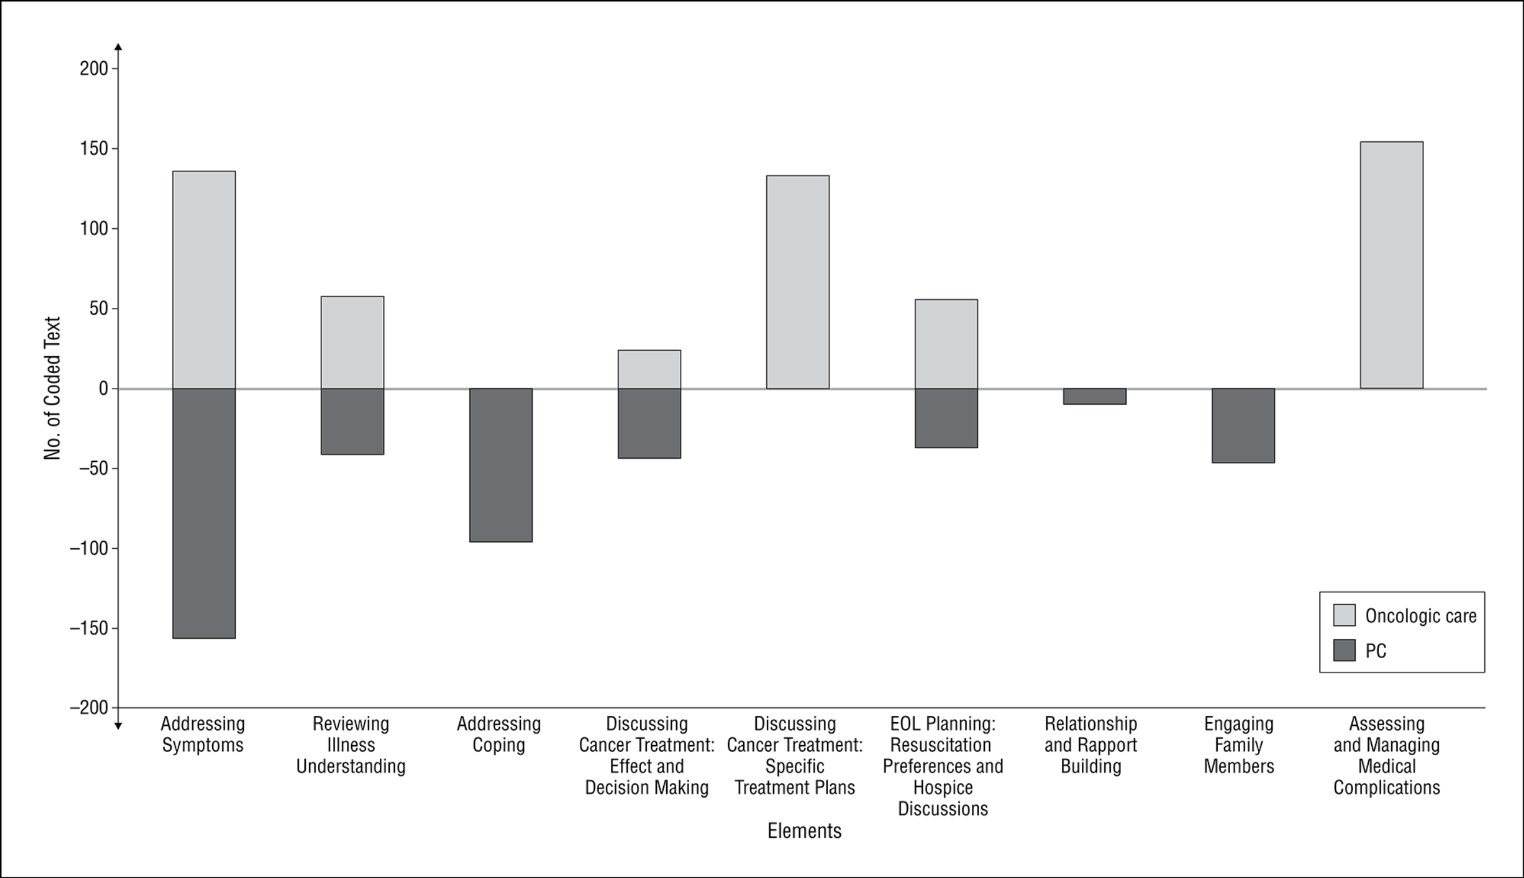
Ⅳ 専門的な緩和ケアとは？
病気の理解をその都度確認した
治療と効果について話し合い、意思決定を支援した
最期の時期に関する相談をした
家族とも関わった
対処方法を相談した
様々な症状を専門的に和らげた
信頼関係を構築した
Yoong J, JAMA Intern Med, 2013

Slide 8
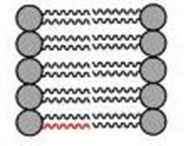
がんと痛み
アラキドン酸
痛み
発熱
神経への伝達
血管収縮
プロスタグランジン

Slide 9
「医療用麻薬」は怖いのか？
 | 今 | 昔
製剤の純度 | 高い | 不純物が多い （アヘンなど）
製剤的な特徴 | 徐放性製剤の開発 （徐放性製剤と速放性製剤の組合せ） | 速放性製剤のみ
使用方法 | 少量の持続的な使用ができる | 適量が分からず、いきなり大量投与となる可能性がある
使用の時期 | がんの初期から | 終末期のみ
成分の種類 | 多い （モルヒネ・フェンタニル・メサドン ・オキシコドン・タペンタドールなど） | ほとんどモルヒネ
投与経路の種類 | 多い （内服・注射・坐薬・貼付剤） | 少ない （内服・注射）
医療スタッフの知識 | 豊富 | 少ない
医療体制 | チーム医療 （医師・看護師・薬剤師・MSWなど） | 医師の独壇場
Notes:
MSｺﾝﾁﾝ

Slide 10
薬を続けることと服薬アドヒアランス
服薬アドヒアランスとは
患者さんが、医療者とその薬について、話し合った上で、理解し、使用方法などを納得した上で上手に使用する
服薬アドヒアランスの低下
↓
服薬コンプライアンスの低下
↓
効果の減弱・病状の悪化
↓
治療計画の変更
↓
医師への不信感
↓
治療手段の喪失（不利益）

Slide 11
Ⅵ 緩和ケアの相談がしにくい方へ
主治医は忙しそう
症状を相談したら治療を中止されるのではないか
まだ早い
自分には関係ない など
味方を見つけて、相談しよう
症状があることで、何に困っているのかを伝えよう

Slide 12
まとめ
緩和ケアは、皆さんのつらさを和らげ、暮らしやすくするケアです
いつでもどこでも誰でも受けられます
様々なつらさ・苦痛、相談に対応します
家族も支えます
医療者ならだれでも提供しますが、緩和ケアの専門家もいます
伝え方にはコツがあります

